Slide 1


DESAFIO AERNNOVA PROJETO INTEGRADOR
DESENVOLVIMENTO DE SOLUÇÕES PARA O IÇAMENTO DE REVESTIMENTOS
GRUPO: BRUNA ZAIRE, CÉSAR AUGUSTO, EVELLYN KAROLINE, KELVIN JOSÉ E RAUL SANTANA

Slide 2
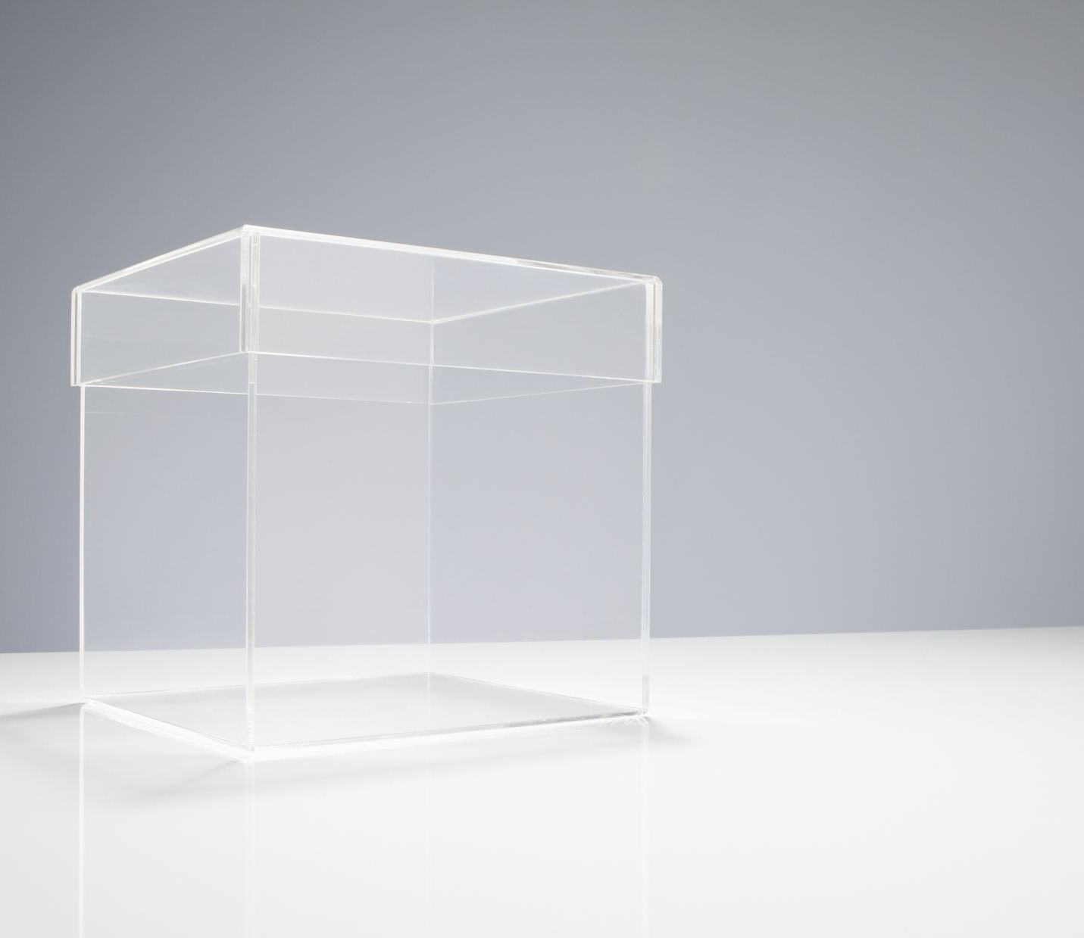
PRODUCT BACKLOG

Slide 3
PRODUCT BACKLOG
1ª SPRINT:
ANALISE DO DESAFIO;
CRIAÇÃO DE POSSÍVEIS SOLUÇÕES;
DESENVOLVIMENTO DOS DESENHOS TÉCNICOS;
DETERMINAÇÃO DE CATEGORIAS E CRITÉRIOS:
SEGURANÇA;
EFICIÊNCIA;
MOBILIDADE;
CUSTOS.
FEEDBACK DO CLIENTE.

Slide 4
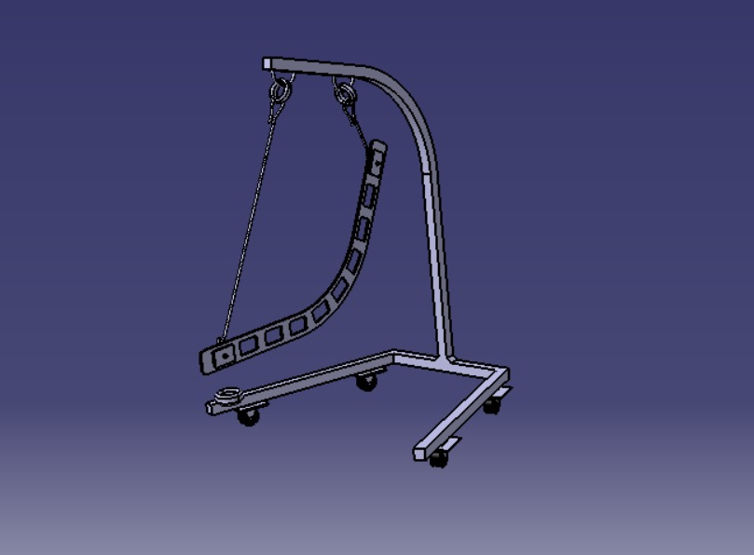
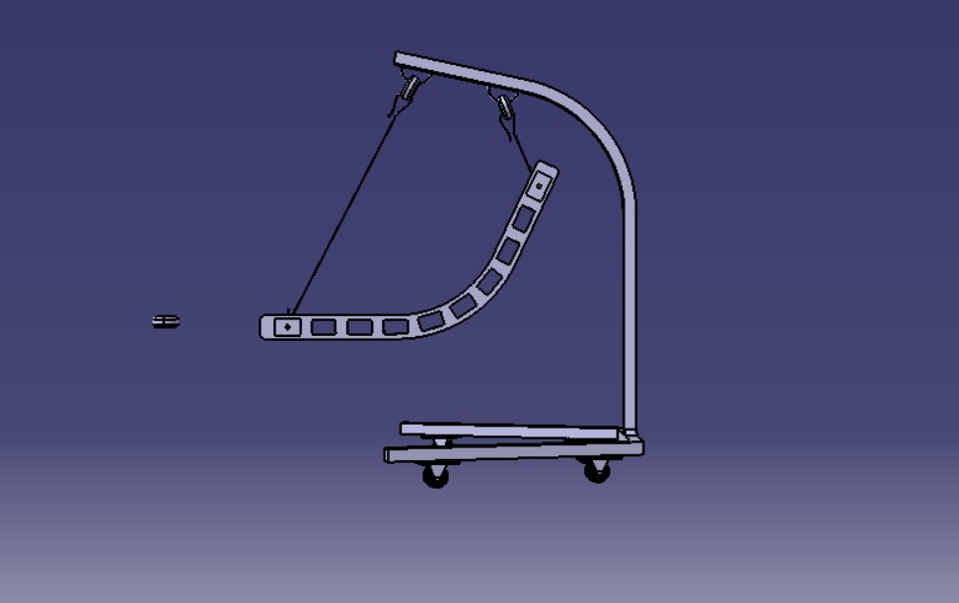
DESENHOS TÉCNICOS

Slide 5
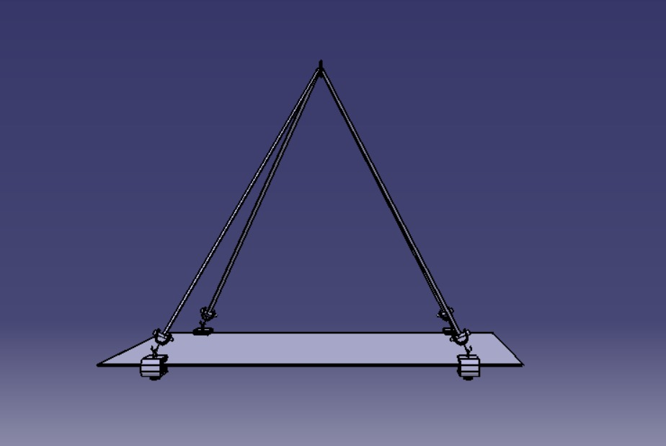
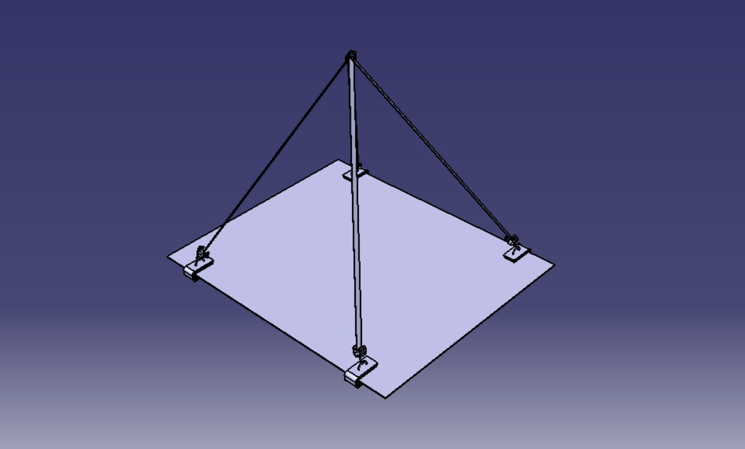
DESENHOS TÉCNICOS

Slide 6
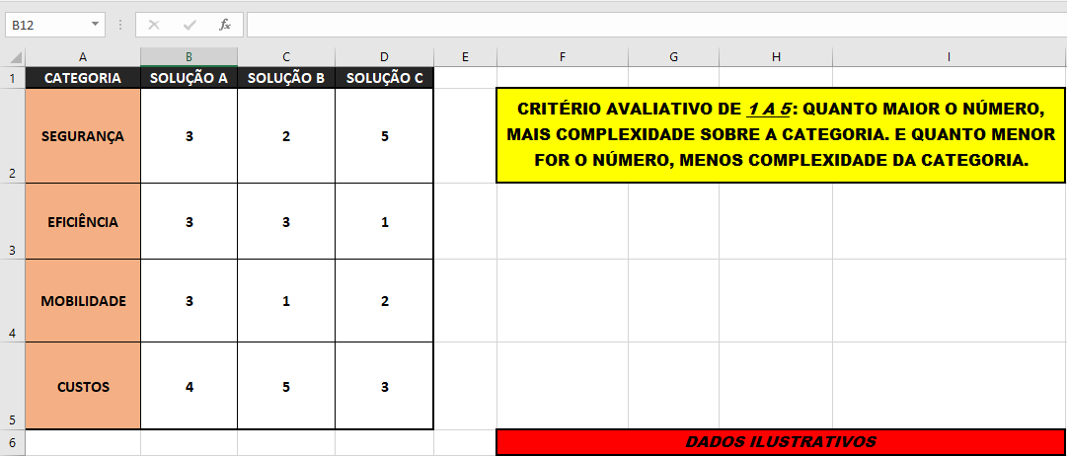
TABELA DE CATEGORIAS E CRITÉRIOS

Slide 7
PRÓXIMOS PASSOS
2ª SPRINT:
ANALISE DO FEEDBACK DO CLIENTE;
APRIMORIAMENTO/ MELHORIAS DAS SOLUÇÕES.
3ª SPRINT:
CONSIDERAÇÕES FINAIS.

